Slide 1
Fluktuacje Magnetyzacji Idealnego Paramagnetyka w Polu Zewnętrznym
Mateusz Gałażyn

Slide 2
Fluktuacje Magnetyzacji Idealnego Paramagnetyka w Polu Zewnętrznym
Paramagnetyzm – zjawisko magnesowania się ciała w zewnętrznym polu magnetycznym zgodnie z kierunkiem tego pola
W niezbyt niskich temperaturach oraz przy niezbyt wysokich polach magnetyzacja paramagnetyka wyraża się wzorem:
Przy spełnionych powyższych warunkach, magnetyzacja jest liniowa, w przeciwieństwie do ferromagnetyka.

Slide 3
Fluktuacje Magnetyzacji Idealnego Paramagnetyka w Polu Zewnętrznym
Hamiltonian w Modelu Isinga opisujący magnetyk:
Jij > 0 - ferromagnetyk
Jij < 0 - antyferromagnetyk
Jij = 0 - paramagnetyk
Magnetyzacja magnetyka:

Slide 4
Fluktuacje Magnetyzacji Idealnego Paramagnetyka w Polu Zewnętrznym
Definicja fluktuacji:
Dla paramagnetyka wartość teoretyczna
średniego spinu w rozkładzie kanonicznym wynosi:
Magnetyzacja:
Prawodopodobieństwo ustawienia się spinów:

Slide 5
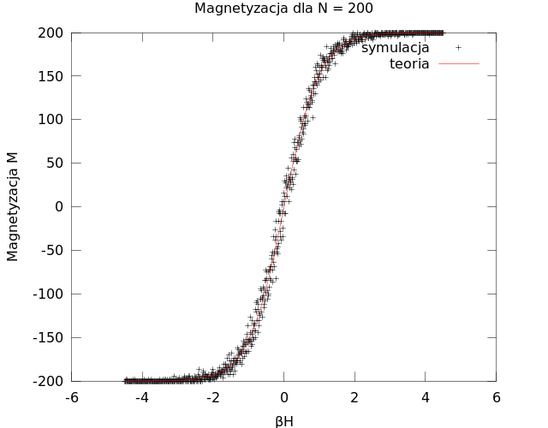
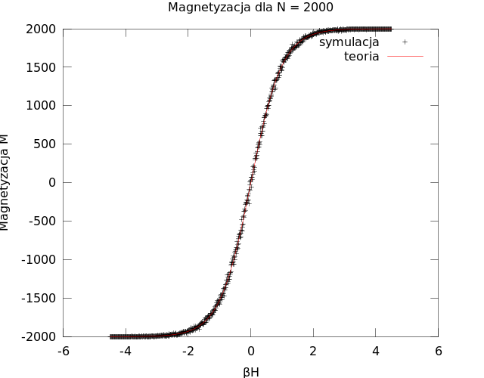
Fluktuacje Magnetyzacji Idealnego Paramagnetyka w Polu Zewnętrznym
Wyniki symulacji:

Slide 6
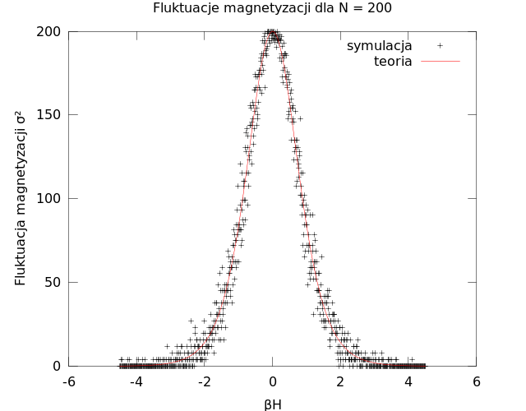
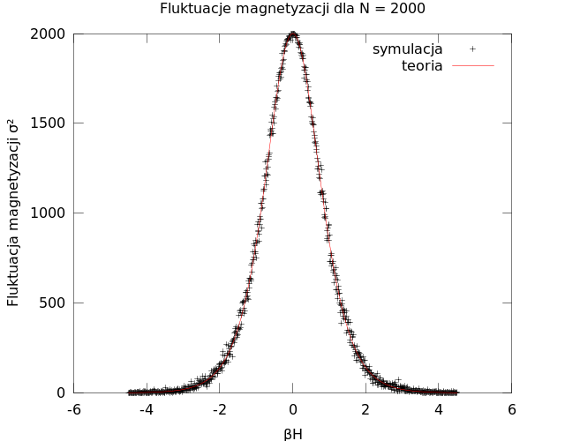
Fluktuacje Magnetyzacji Idealnego Paramagnetyka w Polu Zewnętrznym
Wyniki symulacji:

Slide 7
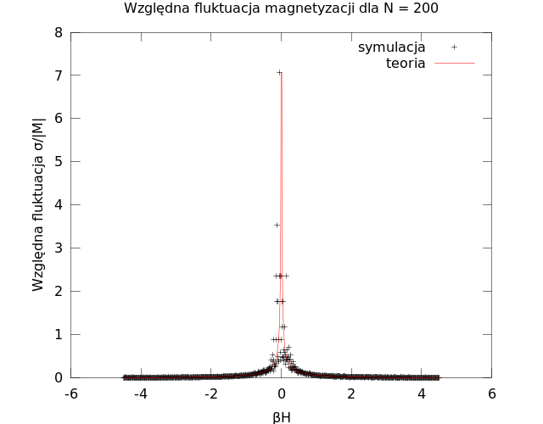
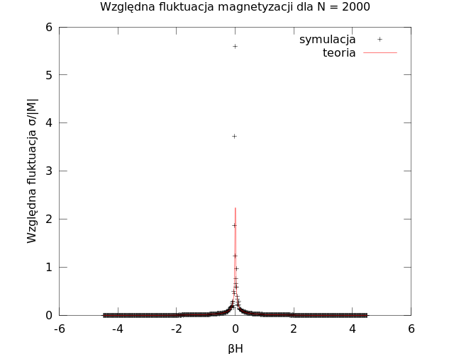
Fluktuacje Magnetyzacji Idealnego Paramagnetyka w Polu Zewnętrznym
Wyniki symulacji:

Slide 8
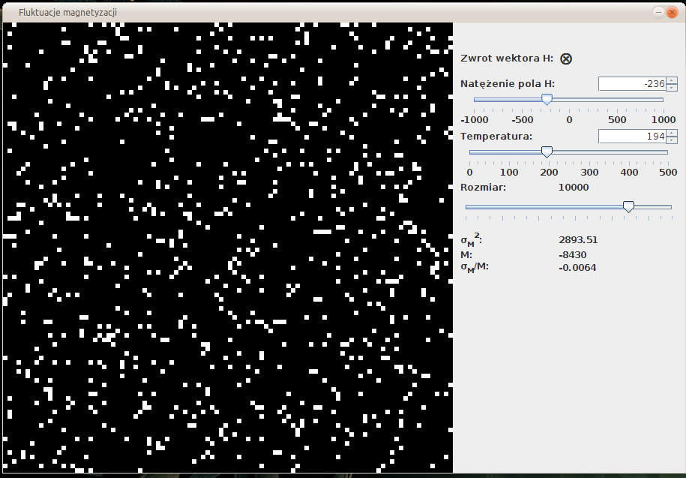
Fluktuacje Magnetyzacji Idealnego Paramagnetyka w Polu Zewnętrznym

